Slide 1
Reforma da Previdência
PEC Paralela
Washington Barbosa

Slide 2


Washington Barbosa
Mestre em Direito das Relações Sociais e Trabalhistas
Diretor Acadêmico do Instituto DIA
Membro Consultor da Diretoria da Comissão de Direito de Direito Previdenciário e da Seguridade Social da OAB - DF

Slide 3
Agenda
IPL
Idosos

Slide 4
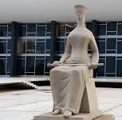

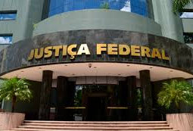
Incidente de Prevenção de Litigiosidade

Slide 5
Justiça em Números – Justiça Federal
Novos processos
15,5 milhões
Matéria Previdenciária
7 milhões
Matéria Tributária
3,5 milhões
100%
43%
22%

Slide 6
O INSS e a Justiça
INSS
50 Mi segurados
Judicial
7 Mi processo novos
3,8 Mi benefícios (11%)
33 Mi benefícios
R$ 0,5 Tri orçamento
R$ 92 Bi (15%)

Slide 7

O INSS e a Justiça
R$ 4,7 Bilhões

Slide 8

O que está sendo Feito?

Slide 9
Estratégia Nacional para Desjudicialização da Previdência
Soluções Universais
Proposições Legislativas
Mediação e Conciliação

Slide 10

O que PEC Propõe?

Slide 11
Incidente de Prevenção de Litigiosidade
Controvérsia jurídica atual ou potencial de direito público que possa acarretar insegurança jurídica e relevante efeito multiplicador de processos sobre questão idêntica.
A tese firmada terá efeito vinculante para órgãos do Poder Judiciário e Administração Pública direta e indireta, federal, estadual, distrital e municipal.

Slide 12
Incidente de Prevenção de Litigiosidade
Proposição
PGR
AGU
Competência
TRF
STJ
Objeto
Atual ou Potencial
Insegurança
DPU
OAB
Efeito Multiplicador

Slide 13
Litigiosidade – Dados AGU
53% Inconformista
30% Normativa
17% Corretiva
Apresentação AGU, CDH-Senado, 13/08/19

Slide 14
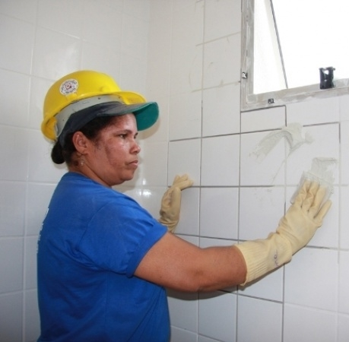


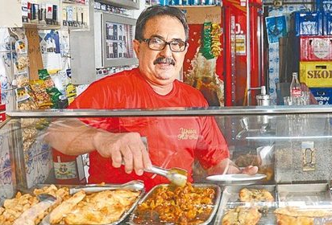
Idosos

Slide 15
Idosos no Brasil - MS
14,3%
29,3 Mi
7,4% SUS

Slide 16
Idosos no Brasil MS
24,6%
56,7%
85,1%
Diabetes
Hipertensão
Peso

Slide 17
Impactos nas Relações de Trabalho
Washington Barbosa

Slide 18

Alteração do Paradigma de Emprego
    Menos Emprego
    Mais Trabalho
Pjotização
Terceirização
Empreendedorismo

Slide 19

O que fazer?

Slide 20

Prioridade para Idosos

Slide 21
Benefício para Crianças
A criança terá direito ao recebimento de benefício de caráter universal

Slide 22
Políticas
Inclusão
Saúde
Empresas

Slide 23
Washington Barbosa
Mestre em Direito das Relações Sociais e Trabalhistas
Diretor Acadêmico do Instituto DIA
Membro Consultor da Diretoria da Comissão de Direito de Direito Previdenciário e da Seguridade Social da OAB - DF

Slide 24
Washington Barbosa
fb.com/washingtonbarbosa.professor
Instagram: washingtonbarbosa
E-mail: w.barbosa@institutodia.com.br

